Slide 1
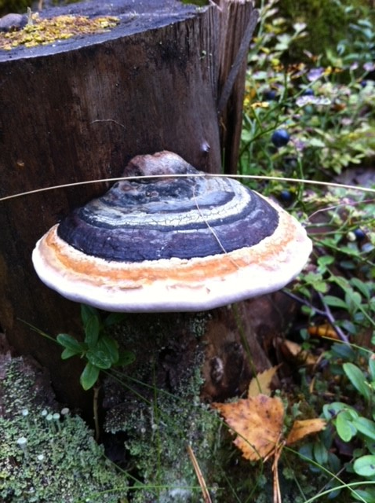
Oppimisen tuki liikunnassa
Terhi Huovinen ym.
POMMLI
Mari Kääpä
mari.p.kaapa@jyu.fi

Slide 2
Perusopetuksen opetussuunnitelma
Kokonaisvaltaisuus: fyysinen, sosiaalinen ja psyykkinen hyvinvointi
=> onnistumisen kokemukset, koettu pätevyys, oman kehon hyväksyminen
Tavoitteet:
– TAITOJEN OPPIMINEN: (1) Havaintomotoriikka, (2) tasapaino- ja liikkumistaidot, (3) välineenkäsittelytaidot, (4) fyysisten ominaisuuksien arviointitaidot ja kehittäminen, (5) uimataito ja vedestä pelastautumistaito
– TYÖSKENTELY: (1) aktiivisuus ja yrittäminen, (2) turvallinen ja asiallinen toiminta, (3) vuorovaikutus ja yhteistyötaidot, (4) reilu peli, (5) vastuullinen työskentely itsenäisesti ja ryhmässä
– TIEDOT JA KOKEMUKSET: (1) myönteinen kehonkuva ja pätevyyden kokemukset, (2) fyysisesti aktiivisen ja liikunnallisen elämäntavan merkityksen ymmärtäminen, (3) kokemukset erilaisista liikunnan harrastamisen muodoista

Slide 3
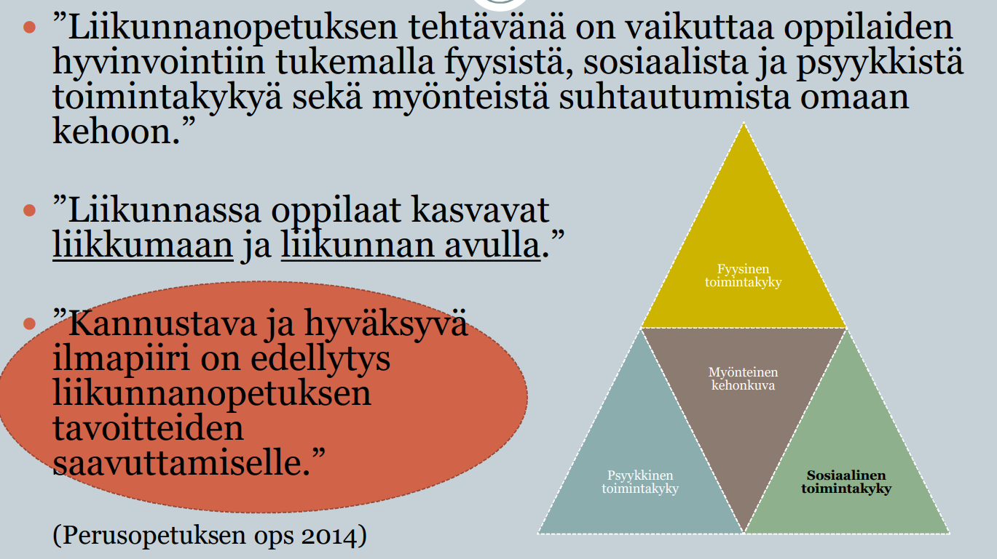
Liikunnanopetuksen tavoite ja oppimisen tuen lähtökohdat

Slide 4
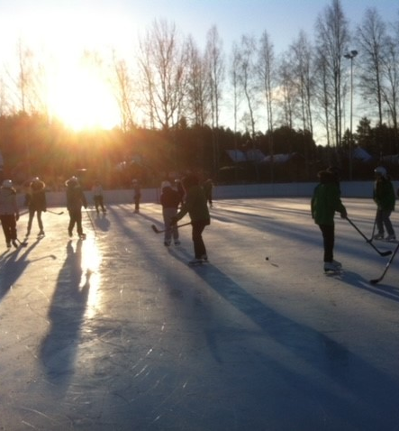
Säädösperusta perusopetuksessa: miksi tukea tarjottava?
Yhdenvertaisuuslaki 2014
6§ Yhdenvertaisuuden edistäminen
8§ Syrjinnän kielto
• Välitön ja välillinen syrjintä
• Häirintä
• Kohtuullisten mukautusten epääminen sekä
• Ohje tai käsky syrjiä
Perusopetuslaki 2010
6§ Lähikouluperiaate
16 ja 17 § Oikeus oppimisen ja koulunkäynnin tukeen
• Yleinen
• Tehostettu
• Erityinen

Slide 5
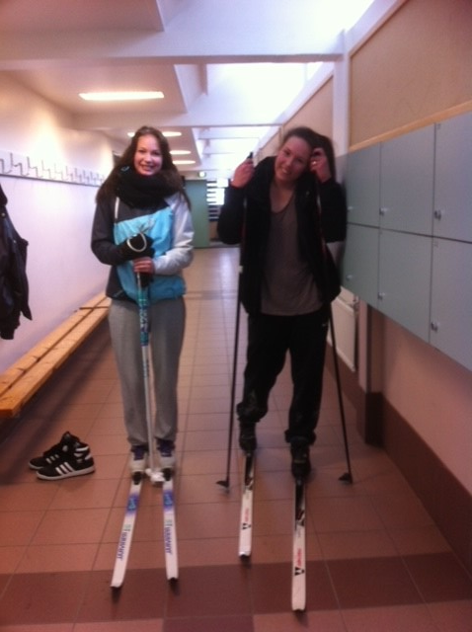
Milloin oppilas tarvitsee tukea liikunnassa?
Kun oppiaineen tavoitteita ei saavuteta
Kun oppilaalla vaikea osallistua opetukseen
Kun ryhmän työskentelyilmapiiri on huono
Kun oppilaan (fyysinen) toimintakyky on uhka oppilaan terveydelle ja hyvinvoinnille
Milloin muulloin?

Slide 6
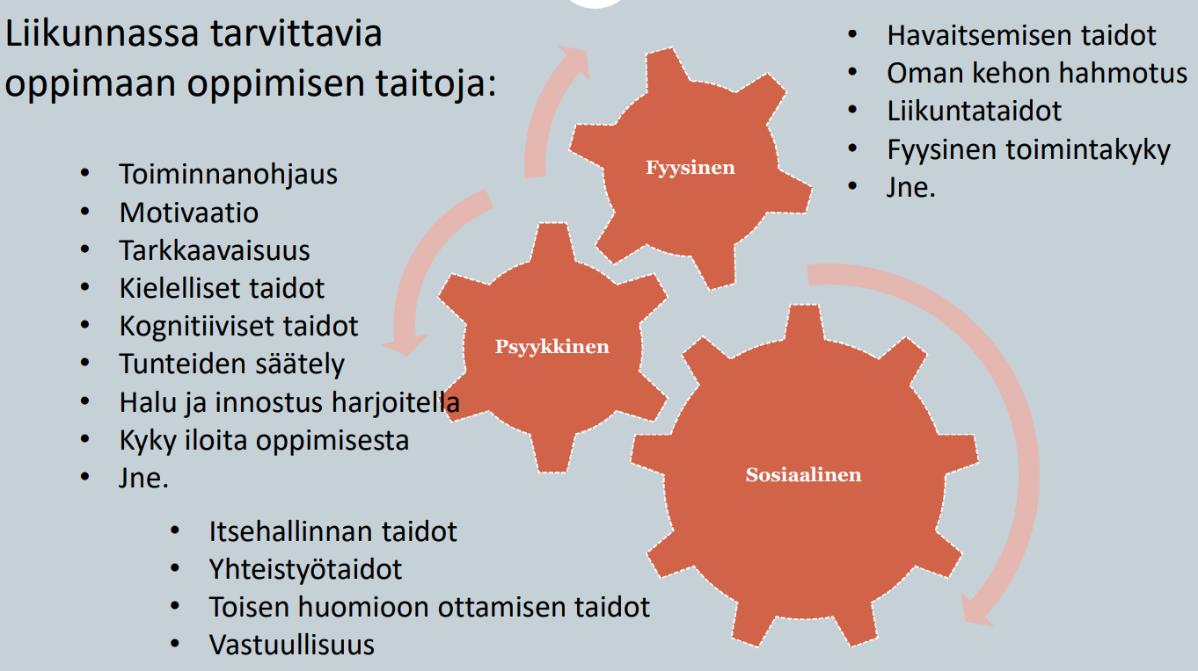

Slide 7
Toiminnanohjaus
Havainto-, muisti- ja liiketoimintojen yhdistäminen tavoitteelliseksi toiminnaksi
- mahdollistaa henkilön tarkoituksenmukaisen, itsenäisen ja sosiaalisesti hyväksytyn käyttäytymisen
Toiminnanohjaukseen kuuluvat taidot
- Arjen tilanteiden jäsentäminen
- Toiminnan suunnittelu
- Suunnitelman mukaisesti toimiminen
- Suunnitelman joustava muuttaminen tarvittaessa
- Tehtävän suorittamista häiritseviä impulssien kontrollointi

Slide 8
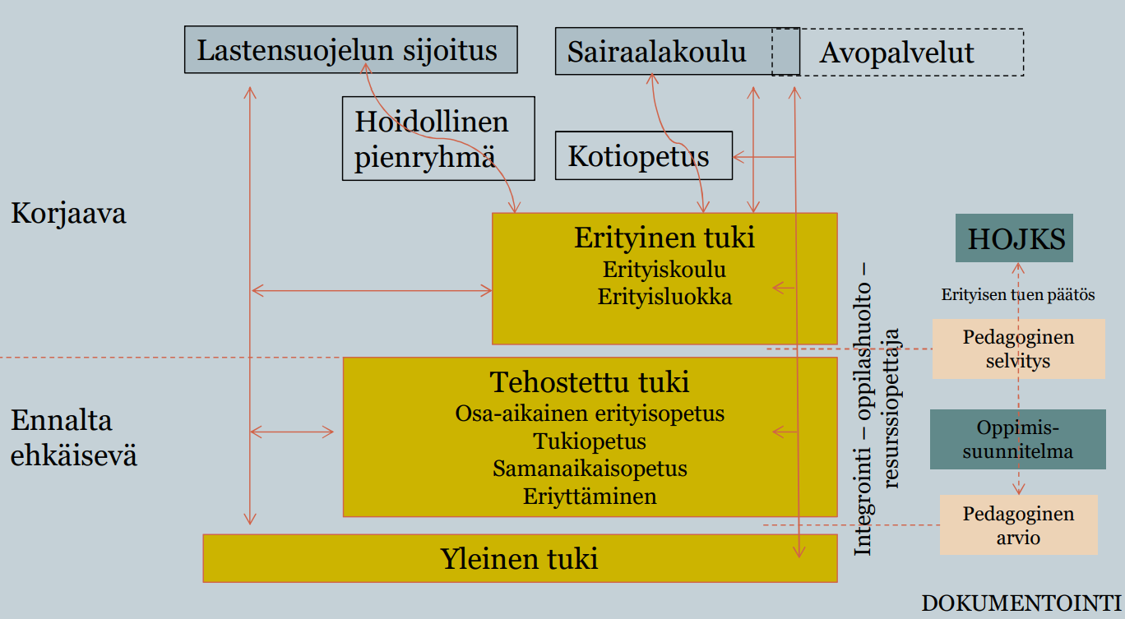
Kolmiportainen tuki perusopetuksessa (Huhtanen 2011, 105)

Slide 9
Tuki aloitettava välittömästi tuen tarpeen ilmetessä
Yleinen tuki (PL 16§)
– Opettaja tekee pedagogisia muutoksia opetukseen, tarjoaa tukiopetusta ja tekee yhteistyötä huoltajien, erityisopettajan sekä luokanohjaajan kanssa
Tehostettu tuki (PL 16a§)
– Luokanohjaaja/erityisopettaja kutsuu tarvittavat henkilöt tekemään pedagogista arviota, liikunnanopettajan tuotava huoli ajoissa tiedoksi
Erityinen tuki (PL 17§)
– Liikunnanopettajan tehtävänä tuoda huoli riittävän ajoissa tietoon
– Huom! Tehostetun tuen toimet oltava kirjattuina!
– Erityisen tuen päätös tärkeä asiakirja
• Päätös oppimäärästä
• Päätös opetusryhmästä
• Päätös tarvittavasta tuesta
– Ilman erityisen tuen päätöstä liikunnan oppimäärää ei voi yksilöllistää!

Slide 10
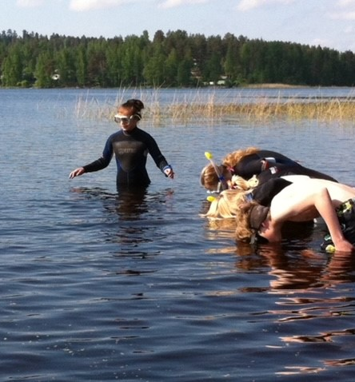
Erityiset opetusjärjestelyt
Perusopetuslaki 18§:
”Oppilaan opiskelu voidaan järjestää osittain toisin kuin tässä laissa ja sen nojalla säädetään ja määrätään, jos:
oppilaalla katsotaan joltakin osin ennestään olevan perusopetuksen oppimäärää vastaavat tiedot ja taidot;
perusopetuksen oppimäärän suorittaminen olisi oppilaalle olosuhteet ja aikaisemmat opinnot huomioon ottaen joltakin osin kohtuutonta; tai
se on perusteltua oppilaan terveydentilaan liittyvistä syistä.”
Ensisijaisesti kolmiportainen tuki!
Esim. osittainen tai kokonaan vapauttaminen, yksilöllisesti toteutettava opetusohjelma

Slide 11
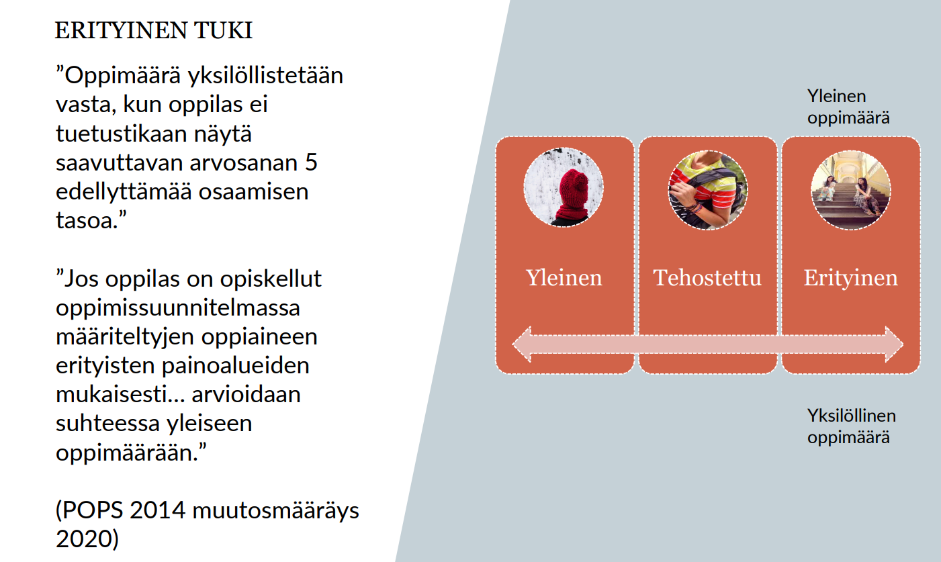

Slide 12
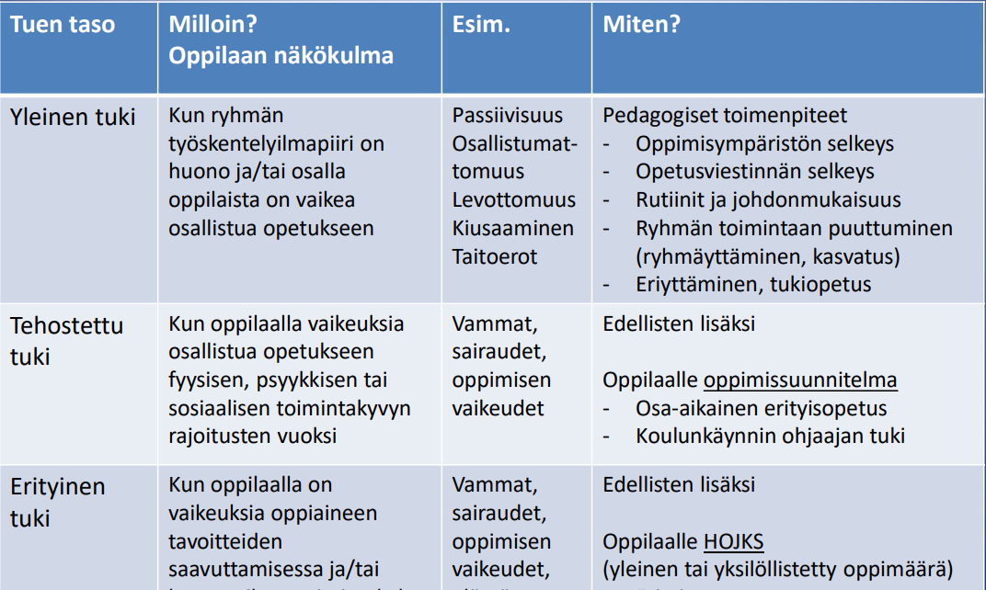

Slide 13
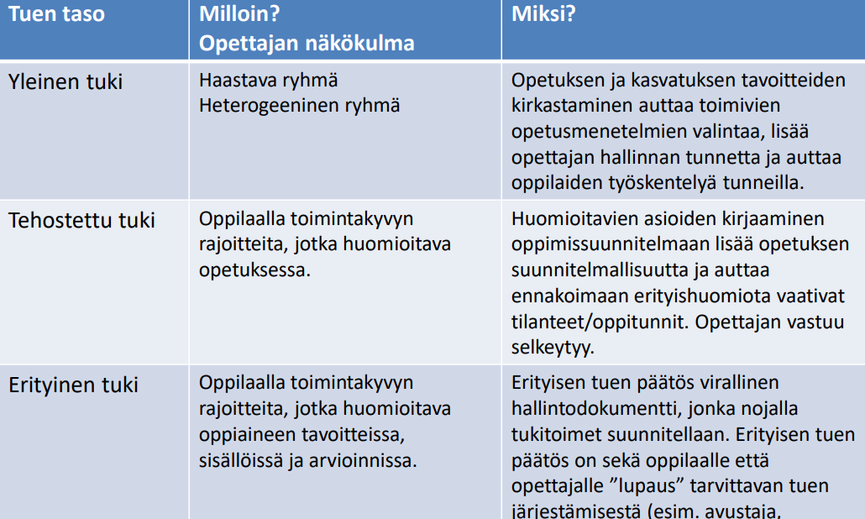

Slide 14
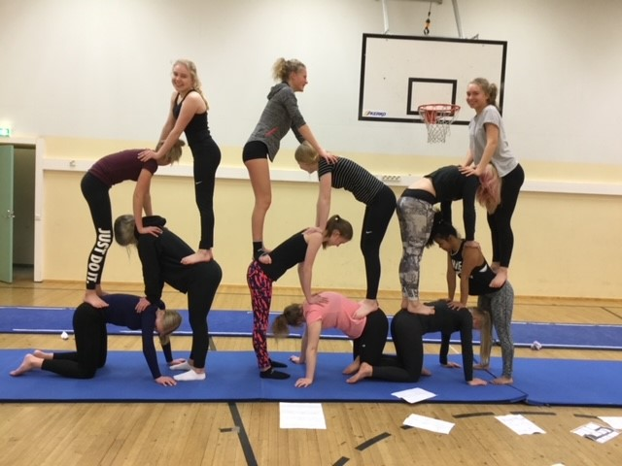
Tuen tavoitteena OSALLISUUDEN vahvistaminen
”Opetuksen ja tuen järjestämisen lähtökohtana ovat sekä opetusryhmän että kunkin oppilaan vahvuudet ja oppimis- ja kehitystarpeet. Oppimisen ja koulunkäynnin tukeminen merkitsee yhteisöllisiä ja oppimisympäristöön liittyviä ratkaisuja sekä oppilaiden yksilöllisiin tarpeisiin vastaamista.”
(Perusopetuksen opetussuunnitelman perusteet 2014)

Slide 15
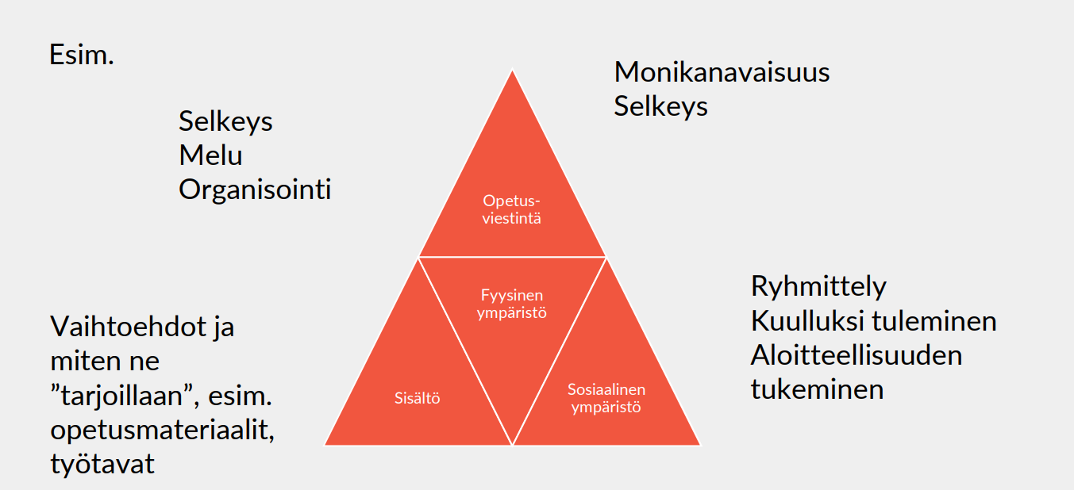
Miten saadaan parasta mahdollista osaamista esille? → Arviointi opetusryhmään, oppimisympäristöön sekä pedagogisiin ratkaisuihin liittyvien tuen tarpeiden tunnistamisessa

Slide 16
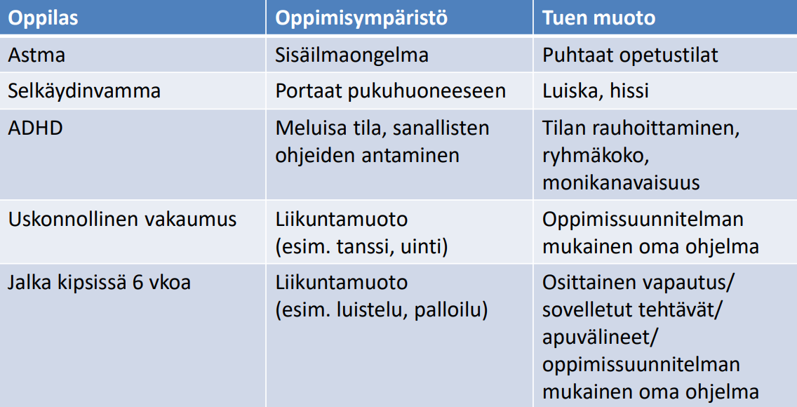
Oppimisen esteiden tunnistaminen ja tukitoimet liikunnassa, esim.

Slide 17
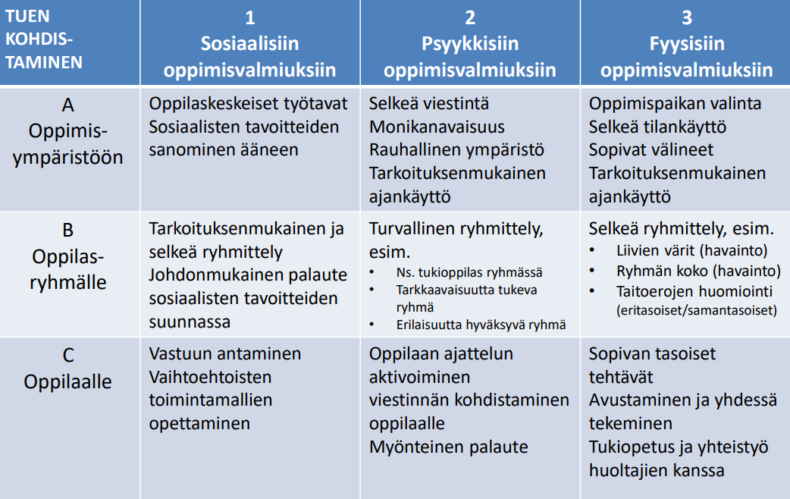

Slide 18
Oppimisvalmiudet
Itsehallintataidot
Toisten huomioon ottaminen
Vastuullisuus
Yhteistyötaidot
Kyky kohdistaa ja ylläpitää tarkkaavaisuutta
Halu ja innostus harjoitella
Kyky iloita oppimisesta ja onnistumisesta
Kielelliset valmiudet
Tunteiden säätelyn taidot
Havaintomotoriset taidot
Perusmotoriset taidot
Liikunnan lajitaidot
Fyysinen toimintakyky

Slide 19
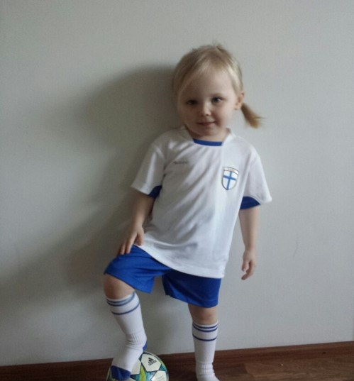
Tuki osana liikunnan oppiaineen opsia
Hyväksyvä ilmapiiri aina tuen lähtökohtana
Luokkatasoiset painotukset tuessa
– 1.-2. lk: motoristen ongelmien tunnistaminen
– 3.-6. lk: osallisuutta lisäävien perustaitojen tukeminen
– 7.-9. lk: toimintakyvyn tukeminen ja harrastuksen löytäminen

Slide 20
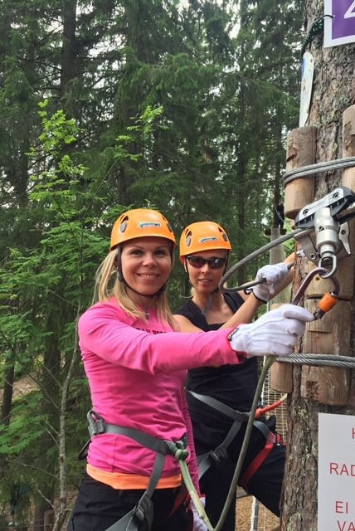
Ryhmän hyväksyvä ja kannustava ilmapiiri keskeisin tuen muoto
Oppilastuntemuksen lisääminen.
Tunnin sosiaalisten tavoitteiden näkyväksi ja kuuluvaksi tekeminen.
Myönteisen kielen käyttäminen ja positiivisen palautteen antaminen.
Työtapojen ja sisältöjen valinnassa kriteerinä oppilaiden osallisuuden, autonomian ja välittömän liikunnan ilon varmistaminen.
Omasta työstä nauttiminen ja läsnäolo.

Slide 21
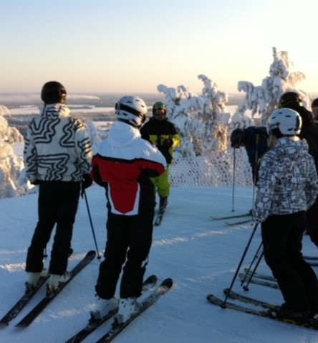
Arvioinnin lähtökohdat
Arvioinnin edistettävä oppimista
Arvioinnin tulee olla kannustavaa
Arviointia tulee tehdä monipuolisesti
Oppilaan/opiskelijan tiedettävä, mitä arvioidaan ja miten arviointikriteereitä on sovellettu häneen.

Slide 22
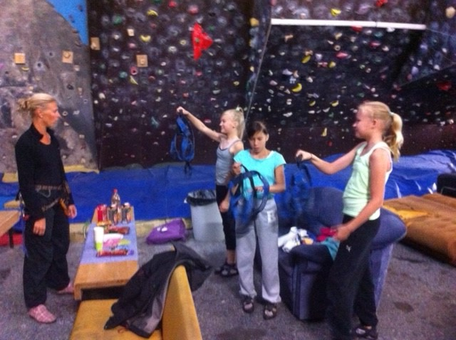
Opettajan antama palaute oppilaalle
• Suurin osa arviointia muodostuu opettajan (ja vertaisten) antamasta arviointipalautteesta tunneilla
• Opettajalta saatu huomio ja kannustava arviointipalaute on tukea tarvitseville oppilaille vähintään yhtä merkityksellistä kuin kenelle tahansa – Eriyttämisessä itsenäistä ohjelmaa (mahd. avustajan kanssa) tulee käyttää harkiten
• Tukea tarvitseville oppilaille monikanavaisuus palautteen annossa on tärkeää, myös 13-18-vuotiailla… – Pelkkä suullinen palaute ei kaikille ”kolahda”

Slide 23
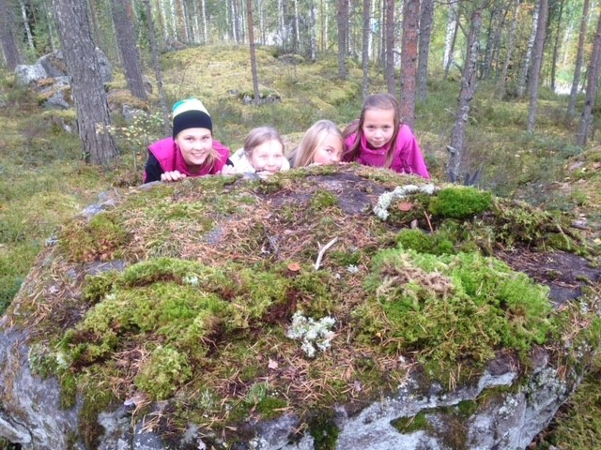
Tukea tarvitsevan oppilaan arviointi perusopetuksessa
Arvioinnin tarkoitus
– Tukea oppilaan kasvua ja kehitystä
– Antaa oppilaalle tietoa omasta osaamisesta
– Ohjata ja KANNUSTAA
– Vahvistaa oppilaan itseluottamusta
– Kehittää oppimaan oppimisen taitoja
Periaate arvioinnin suunnittelussa:
Jokaisella oppilaalla oikeus OSOITTAA PARASTA MAHDOLLISTA OSAAMISTAAN.

Slide 24
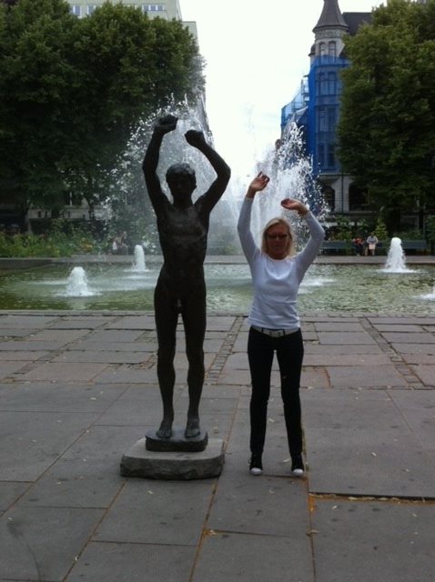
Arvioinnissa huomioitavaa… (PO)
Annetun palautteen on tärkeää olla konkreettista, jotta sillä merkitystä oppilaalle (vert. numero/sanallinen)
Positiivinen palaute aikaansaa muutoksia paremmin kuin negatiivinen
KÄYTTÄYTYMINEN EI SAA VAIKUTTAA OPPIAINEEN ARVOSANAAN (vert. Liikunnassa työskentelytaitojen arviointi 50 % numerosta)
Heikkojen oppilaiden oppimismotivaatio tutkitusti heikkenee 3. luokalla => pienetkin edistymiset oppimisessa tärkeää tehdä näkyviksi

Slide 25
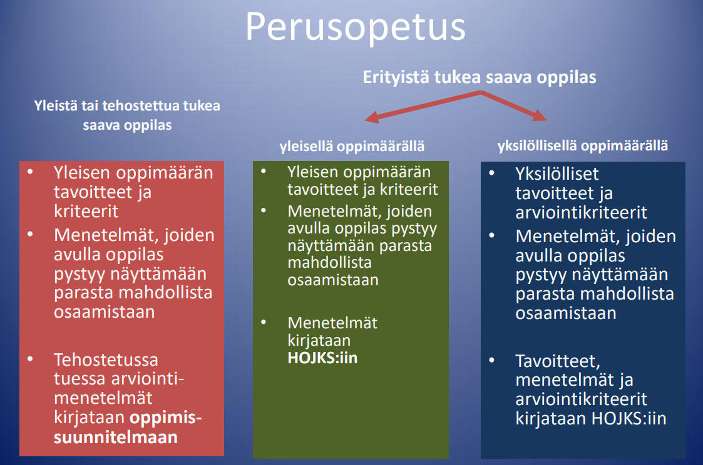

Slide 26
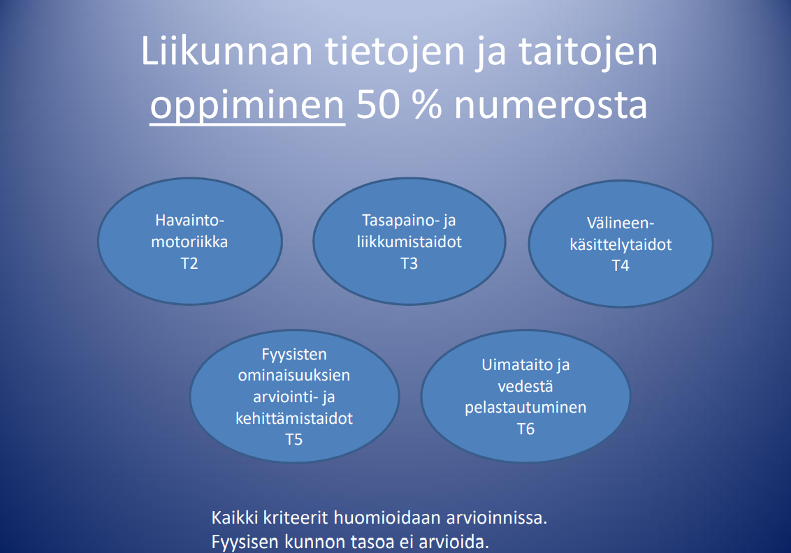

Slide 27
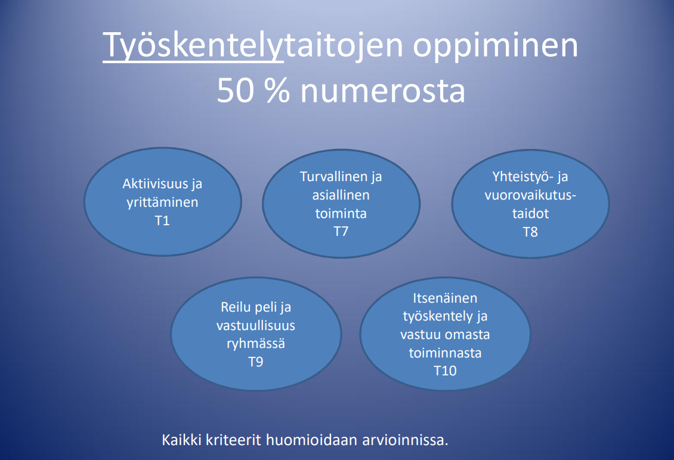

Slide 28
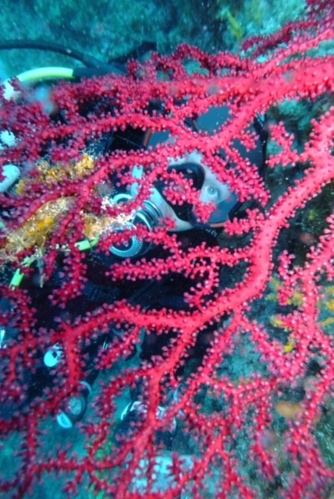
Poissaoleva peruskoululainen
Heti, kun oppilaalla ilmenee vaikeuksia liikuntatunneilla osallistumiseen tai tavoitteiden saavuttamiseen oppilas on otettava kolmiportaisen tuen piiriin – myös liikunnassa.
Mikäli tuki on laiminlyöty, tilanne haastava:
– Ilman näyttöjä oppimäärää ei voi arvioida.
– Ilman tarvittavia hallintopäätöksiä opettajaa ei voida velvoittaa järjestämään oppilaalle yksilöllistä ohjelmaa näyttöjen antamiseksi.
– Ilman oppimäärän yksilöllistämistä (erityisen tuen päätöstä) opettaja ei voi hyväksyä näytöksi kotona kuitattua päiväkirjaa tms.
Ts. säädöksiä noudatettava myös liikunnanopetuksessa.

Slide 29
Miten oppilaan kulttuuri, uskonto yms. Henkilökohtaiset asiat huomioidaan arvioinnissa?
Oppilas ei osallistu opetussuunnitelman mukaiseen opetukseen… (musiikkiliikunta, uinti…)?
Lähtökohtana se, että ilman päätöstä erityisistä opetusjärjestelyistä (PL 18 §, LL 29 §) tai yksilöllisestä oppimäärästä (PL 17 §) oppilas osallistuu opetukseen
– Päätöksiä tehdessä tehdään päätös myös arvioinnista – ei jälkikäteen
– Oppiaineen arvioinnista vastaa oppiaineen opettaja ( Perusopetusasetus 13 §, Lukiolaki 38 §)
– LIITO lausunnot arvioinnista: LIITO 3/2017

Slide 30
Kuka päättää liikunnan arvioinnista?
”Oppilaan arvioinnista päättää kunkin oppiaineen tai opintokokonaisuuden osalta oppilaan opettaja, tai jos opettajia on useita, opettajat yhdessä.” (Perusopetusasetus 13 §, Lukiolaki 38§)
– Liikunnan oppilasarviointi on liikunnanopettajan tehtävä.
– Liikunnanopettajan ei voida edellyttää arvioivan oppilasta ilman tarvittavia näyttöjä.
– Liikunnanopettajan ei voida edellyttää järjestävän oppilaalle yksilöllistä ohjelmaa ilman päätöksiä oppilaan tarvitsemasta tuesta.
→ Tärkeää erityisesti peruskoulussa sekä oppilaan että opettajan oikeusturvan kannalta.

Slide 31
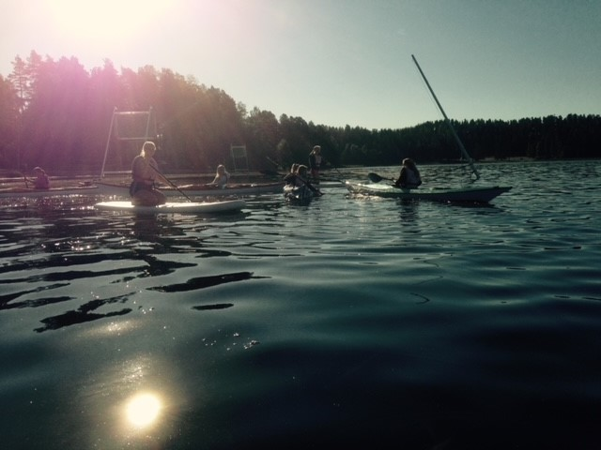
Tuen järjestäminen käytännössä
Miten tukea fyysistä, psyykkistä (kognitiivista) ja sosiaalista toimintakykyä liikunnassa?

Slide 32
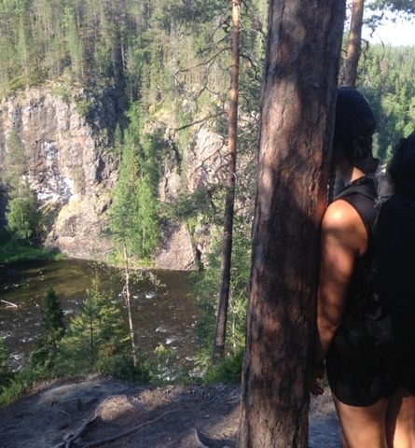
Fyysisen toimintakyvyn tukeminen
Fyysisen toimintakyvyn alueelle kuuluvia oppimisvalmiuksia:
Havaintomotoriset taidot
- Tilan, liikkeen ja oman kehon hahmotus
Perusmotoriset taidot
- Tasapaino-, liikkumis- ja välineen käsittelytaidot
Fyysinen kunto ja toimintakyky
- Aerobinen kunto, lihasvoima, nivelten liikelaajuus
Tuen tarpeita voi hahmottaa myös kuulemisen, näkemisen ja liikkumisen pulmien kautta.

Slide 33
Tuen tarpeen tunnistaminen
Miten fyysisen toimintakyvyn tukea tarvitseva oppilas saattaa toimia liikuntatunneilla? Esim.
- Välttää osallistumista esim. pallopeleissä
- Ei pysty osallistumaan kaikkiin liikuntamuotoihin
- Liikkuu kömpelösti, törmäilee
- Käyttää voimaa epätarkoituksenmukaisesti
- Vetäytyy lepäämään
Millaisia pulmia oppilaalla voisi olla? Esim.
Motorisen oppimisen vaikeus DCD, fyysinen vamma tai sairaus (aistivammat, CP, MMC, sydänsairaus, astma, reuma tms.), ylipaino, vähäiset liikuntakokemukset

Slide 34
Fyysisen toimintakyvyn tukeminen perusopetuksen liikunnan opetuksessa
Vuosiluokilla 1-2
on tärkeää tunnistaa sellaiset motorisen oppimisen vaikeudet, joilla voi olla yhteyttä muihin oppimisen ongelmiin.
Vuosiluokilla 3-6
kiinnitetään huomiota sellaisten perustaitojen hallintaan, joilla on merkitystä yhteiseen toimintaan osallistumisessa.
7-9 vuosiluokat
opetuksessa kiinnitetään erityistä huomiota toimintakyvyn tukemiseen ja mieluisan liikuntaharrastuksen ylläpitämiseen tai löytämiseen.

Slide 35
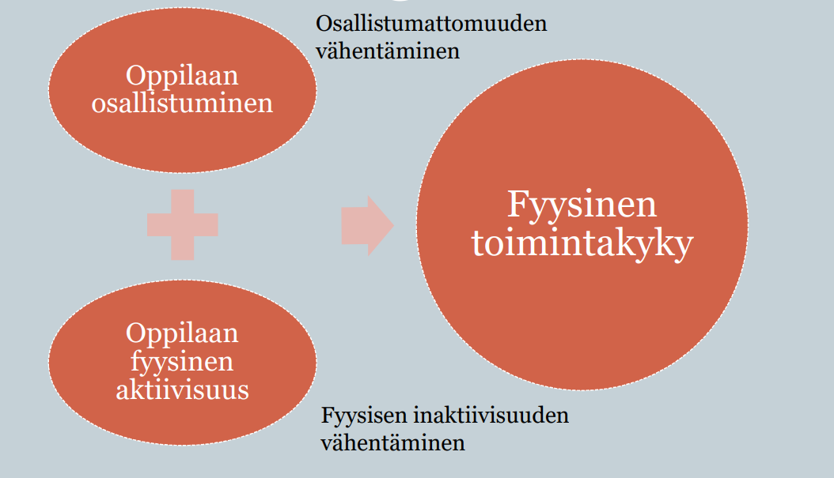
Fyysisen toimintakyvyn tukemisen periaate

Slide 36
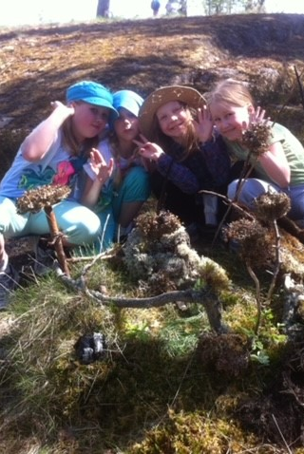
Fyysisen toimintakyvyn tukeminen
Oppilasjohtoisilla työtavoilla on yhteys
oppilaan tavoitteenmukaiseen toimintaan osallistumiseen ja
oppilaan fyysiseen aktiivisuuteen (Huovinen, 2019).
Fyysinen aktiivisuus vahvistaa fyysistä toimintakykyä
- miten aktivoida kaikkia oppilaita aktiiviseen osallistumiseen tunnilla?
Opetusmenetelmät ja ympäristön muokkaaminen

Slide 37
Inaktiivisuuden vähentäminen
Eritasoiset tehtävät oppilaan tasolle
Tehokas organisointi
- Jonot mataliksi/ lyhyiksi (Liikkuva koulu)
- Pienet joukkueet
- Nopeat ohjeet => Yksinkertaiset ohjeet tarpeeksi hitaasti
- Oppilaat auttavat välineitten kanssa
- Virikkeellinen oppimisympäristö → Pistetyöskentely
- Tauotus, rytmi

Slide 38
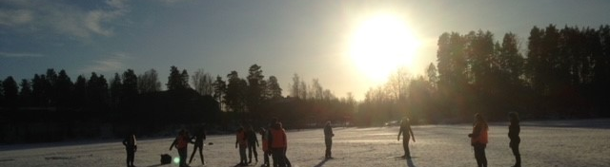
Fyysisen toimintakyvyn tukeminen
Osallistumista edistävien tehtävien periaatteet organisatorisesta näkökulmasta:
Kukaan ei ”tuijota” => tehtävät organisoidaan niin, että jokaisella rauha tehdä omalla tavallaan
Kukaan ei tipu pelistä pois => tehtävä jatkuva, aina pelastuu ja pääsee takaisin mukaan
Opettajan helppo eriyttää huomaamattomasti ja oppilaalla mahdollisuus päättää osallistumisestaan

Slide 39
Fyysisen toimintakyvyn tukeminen
Miten saan (suuressa) ryhmässä aikaa yksittäisen oppilaan kohtaamiseen ja tukea tarvitsevien oppilaiden opettamiseen?
Ennakointi ja vahvistaminen
Tarkoituksenmukainen ryhmittely ja käytettävissä olevan tilan selkeä organisointi ”vapauttaa” opettajan
Pyri pienryhmäopetukseen (esim. tehtäväpisteet, pienpelit)
Heterogeeninen vai homogeeninen ryhmä?
Esim. tehtäväopetus (tuttu/uusi tehtävä), erilaisten ratkaisujen tuottaminen, itsearviointityyli ja pariohjausmenetelmä
Harjoittelu ennen ja jälkeen liikuntatunnin
- Tukiopetus
- Kerho- ja harrastustoiminta
- Yhteistyö huoltajien kanssa
Suunnittelu
- Oppisisältöjen järjestys
- Ryhmittelyt
Energian purku tai rauhoittuminen ennen harjoittelua

Slide 40
Fyysisen toimintakyvyn tukeminen
Yhdessä tekeminen
- Tsemppaaminen
- Rytmittäminen
- Kinesteettinen ohjaus
Suorituksen visualisointi & konkretisointi (”mallaaminen”)
Oikeanlaisten välineiden käyttäminen
- Liikuntaan on saatavilla monenlaisia erityisiä toimintavälineitä, joita voi lainata välineet.fi –palvelusta http://www.valineet.fi/
- esim. sovellettu lumilautailu
- Välineitä voi myös itse valmistaa ja soveltaa oppilaiden tarpeiden mukaisesti
esim. näkövammaiselle oppilaalle sovelletut välineet

Slide 41
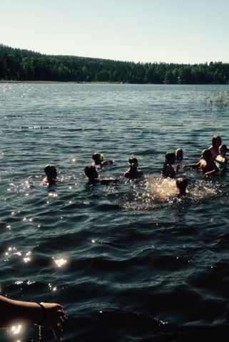
Fyysisen toimintakyvyn tukeminen --> Anna aikaa
Anna oppilaan kokeilla rauhassa itse
Anna palautetta vain yhdestä asiasta kerrallaan
- (riittävän) onnistumisen kannalta oleellisin korjattava asia ensin
Toista samoja liikesuorituksia riittävän pitkään
- vaihtelevat tavat, vaikka tehtävä itsessään pysyy samana
Opeta samaa liikuntamuotoa riittävän pitkään
- esim. 3-6 kertaa

Slide 42
Eriyttäminen
→ Pedagoginen eriyttäminen
1. Opiskelun laajuus
- Esim. voimistelu: kuperkeikka eteen, taakse, käsinseisontakuperkeikka, puolivoltti (e/t)
=> apuvälineellä, avustuksella, itsenäisesti
2. Opiskelun syvyys
- Esim. lentopallo: peli-idea koppipallona, kosketusten ja yksilön kentälle sijoittumisen hiominen, joukkuetaktiikan hiominen
3. Opiskelun etenemisnopeus
- Esim. luistelu-/jääpelitunti: ryhmän jakaminen siten, että kokeneemmat luistelijat voivat edetä nopeammin perusluistelusta mailan kanssa toimimiseen ja kokemattomammat käyttävät enemmän aikaa perustaitojen hiomiseen
= Oppilaan tai oppilasryhmän tietoista ja tarkoituksenmukaista erilaista käsittelyä opetustilanteessa (Heikinaro-Johansson & Kolkka 1998, 49)
Hallinnollinen eriyttäminen
Erilaisten opetusryhmien muodostaminen
Pedagoginen eriyttäminen
Erilaisten opetusmenetelmien käyttäminen
Oppilaiden yksilöllinen huomiointi
Eriyttäminen voi kohdistua sisältöihin, oppimisympäristöön ja välineisiin, työtapoihin tai käytettävissä olevaan aikaan.

Slide 43
Kognitiivisen toimintakyvyn tukeminen
Kognitiivinen toimintakyky tarkoittaa tiedon käsittelyyn liittyviä toimintoja.
Perusopetuksen ops (2014) niputtaa liikunnassa psyykkisen ja kognitiivisen toimintakyvyn yhteen - useimmiten ne kuitenkin toimintakykyarviointia tehtäessä erotetaan (esim. WHO:n ICF eli toimintakyvyn, toimintarajoitteiden ja terveyden kansainvälinen luokitus.)
Kognitiivisen toimintakyvyn osa-alueelle kuuluvia oppimisvalmiuksia ovat
mm. muisti, keskittyminen, tarkkaavaisuus, hahmottaminen, orientaatio, tiedon käsittely, ongelmien ratkaisu, toiminnanohjaus, kielellinen toiminta

Slide 44
Tuen tarpeen tunnistaminen
Miten kognitiivisen toimintakyvyn tukea tarvitseva oppilas saattaa toimia liikuntatunneilla? Esim.
Ei noudata ohjeita; ei osallistu keskusteluihin
Ei osoita oma-aloitteisuutta, itsenäinen työskentely haastavaa
Katselee, mitä muut tekevät; kyselee, mitä pitää tehdä
Käyttäytyy häiritsevästi tai häiriytyy herkästi ulkopuolisista ärsykkeistä
On motorisesti kömpelö
Millaisia pulmia oppilaalla voisi olla?
Esim. Laaja-alainen kielenkehityksen vaikeus, ADD, ADHD, kehitysvamma, heikko kielitaito

Slide 45
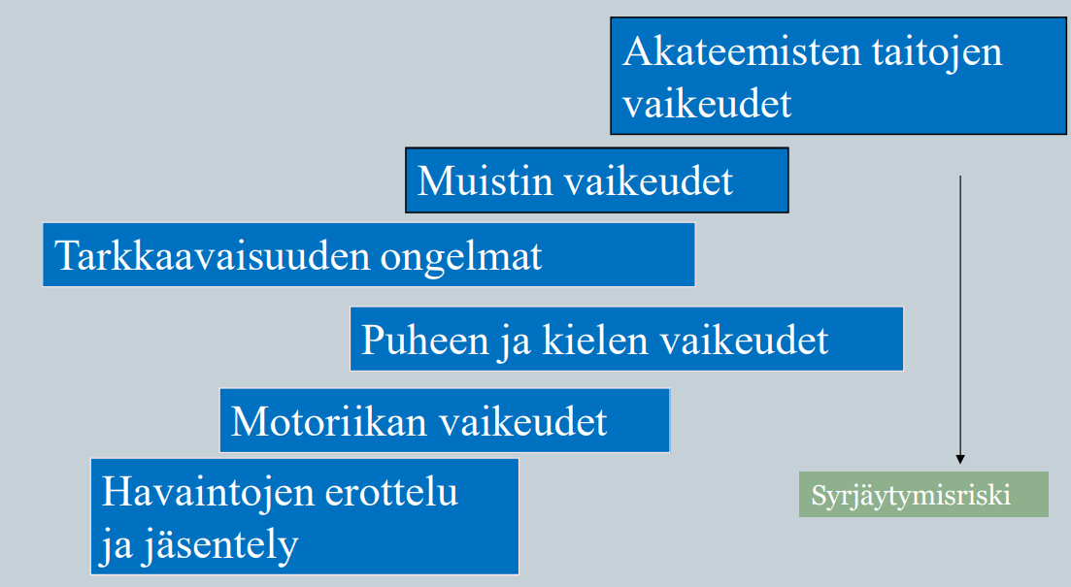
Vaikeuksien kasaantuminen

Slide 46
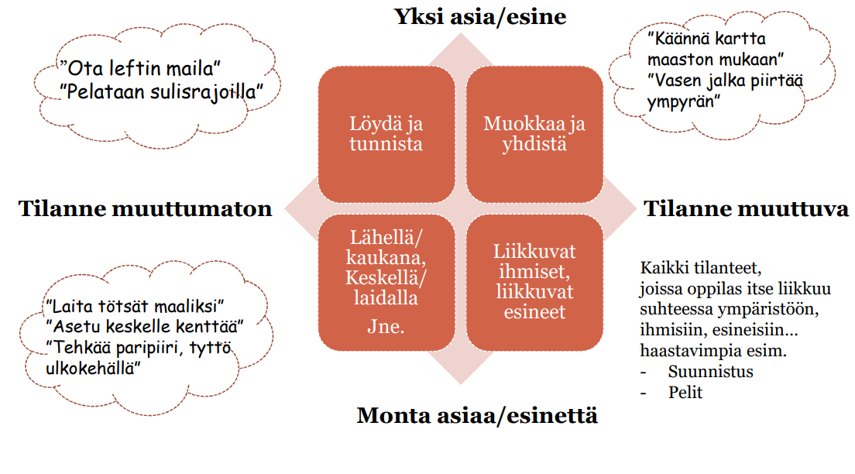
Hahmottamisen pulmien osa-alueet

Slide 47
Kognitiivisen toimintakyvyn tukeminen
1. Opetusviestintä
Monikanavainen ohjeistus
Selkokieli puhuttuna Näyttäminen
Kuvat
Viittomat
Kirjoitetut ohjeet
Välineet "apuopettajina”
Selkokieli:
Sano vähän ja hitaasti
- Painota ydinkohtia nonverbaalisti ja toistamalla
- Selitä vaikeat käsitteet

Slide 48
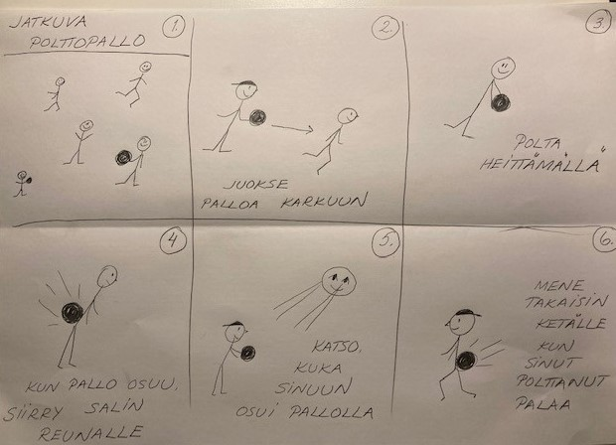

Slide 49
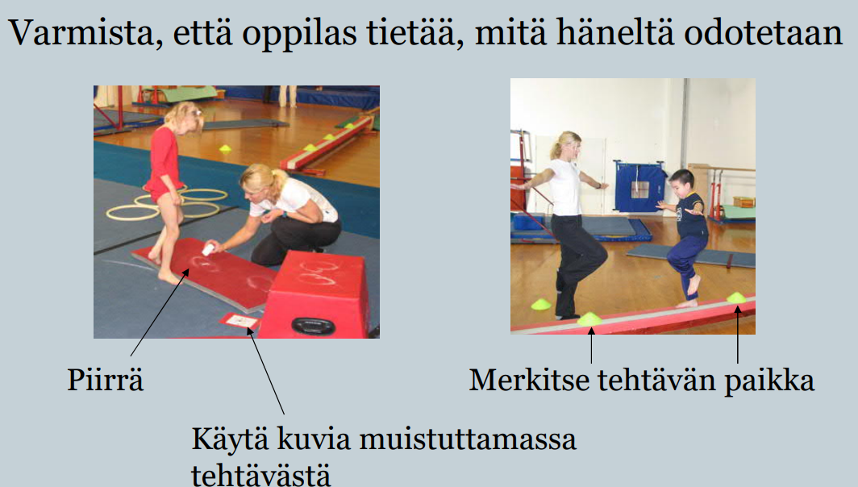
Kognitiivisen toimintakyvyn tukeminen:
Monikanavaisuus ja visuaalisuus, esim.:

Slide 50
Miten sanoisit selkokielellä?
” Hei nyt ois kiva, jos mä vihellän pilliin ja pyydän kuuntelemaan niin te kuuntelisitte, vaikka osa onkin tuolla lavalla ja osa täällä. Tähän menee kauheesti aikaa tunnista, ja kun meillä on vaan tää yks tunti, ni jos pitää kokoontua tähän ennen kuin kaikki pystyy kuuntelemaan. Nyt hei muista ku pelataan, ni säilyttää malttis. Eli nyt mä pyysin et varotaan toisten jalkoja, joten älä ainakaan tahallaan hosu sillä mailalla sinne toisen paljaisiin jalkoihin tai lämäse sitä palloa. Sähän muistat, että tämmösessä pelissä on tarkotuksena syöttää toiselle sun joukkuetoverille sitä palloa. Eli hei, kuuntele. Ei oo tarkoitus että lyöt vaan täysillä palloa tonne, palloa tonne toiseen päähän sinne päähän opettaja näyttää käsillään pesäpallon lyöntiä muistuttavan liikkeen minne yrität tehdä maalia, vaan katsot missä sun joukkuetoverit on ja syötät sun joukkuetoverille. Sillälailla pallo etenee sitä maalia kohti, mitä sä yrität sitä saada. Eli nyt jos täysillä aina vaan lämästään sitä palloa, sillon se helposti just läjähtää toisen jalkaan opettaja näyttää käsillään jalkaa. Oppilas sanoo jotain, johon opettaja jatkaa. Joo ois kiva päästä pelaan, mut jokainen muistaa tän.” (16.4.2009 tunti 2)

Slide 51
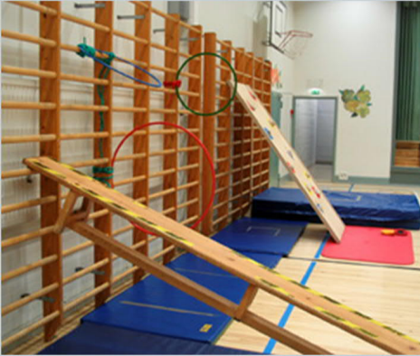
Kognitiivisen toimintakyvyn tukeminen:
2. Oppimisympäristön muokkaus
Karsi häiritsevät ärsykkeet
- tyhjä tila tai oppilaiden sijoittelu tilaan
Rutiinit ja rakenteet, jotka tukevat ohjeiden kuuntelua ja oppimista
- omat paikat, viivat, selkä seinään
- tilan jakaminen, väritys
- ryhmittelyt, jossa hyvä olla
(sosiaalinen ymp.)
Sopivat välineet
- välineiden tarkoituksenmukainen esille ottaminen (Vasta ohjeen jälkeen? Heti väline käteen?)

Slide 52
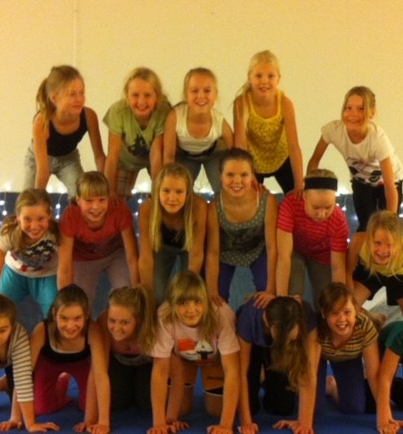

Kognitiivisen toimintakyvyn tukeminen:
2. Oppimisympäristön muokkaus → Ajallinen oppimisympäristö
Rytmitä tunti
Tauko asiasta toiseen siirryttäessä
Aikataulut esillä
Ota rennosti: Sopiva meteli ja epäjärjestys kuuluu liikuntatunnille!

Slide 53
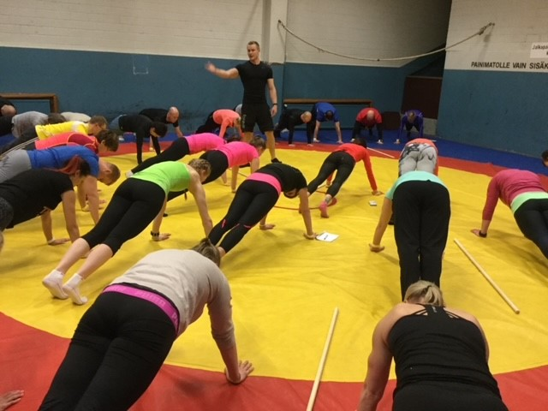
Kognitiivisen toimintakyvyn tukeminen
3. Suorituksen ohjaus
Anna selkeät toimintaohjeet
- myös odottelun ajaksi
- huomioi muistin rajoitukset
→ yksi ohje kerrallaan
→ kirjallinen/kuvallinen muistutus
Auta oleellisen hahmottamisessa
- esim. ”katso polveani” → osoitus polveen
- käytä lapsen nimeä
- opettajan sijoittuminen

Slide 54
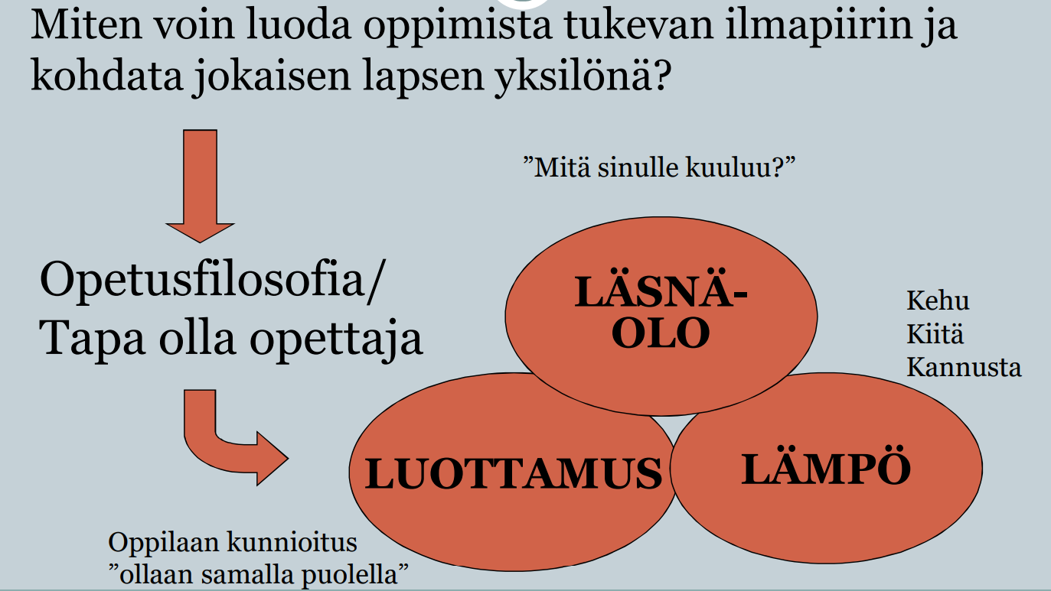
Psyykkisen ja sosiaalisen toimintakyvyn tukeminen

Slide 55
Psyykkisen ja sosiaalisen toimintakyvyn haasteita voivat olla esim.
Nuorten mielenterveyden haasteita, esim.
Muita sosioemotionaalisia vaikeuksia, esim.
Masennus ja mielialahäiriöt
Ahdistuneisuus, pelkotilat (esim. sosiaalisten tilanteiden pelko, paniikkihäiriö, pakko-oireet
Itsetuhoisuus
Päihdeongelmat
Peli- ja nettiriippuvuus
Käytöshäiriöt
Syömishäiriöt
Tunteiden ilmaisemisen vaikeus
Toisiin ja/tai itseensä luottamisen vaikeus
Osallistumattomuus, vetäytyminen
Oman vuoron odottamisen vaikeus
Pettymysten sietämisen vaikeus
Aggressiivisuus
Kiusaaminen

Slide 56
POPS:n mukaan liikunnan avulla kasvaminen tarkoittaa
toisia kunnioittavaa vuorovaikutusta,
vastuullisuutta,
pitkäjänteistä itsensä kehittämistä,
tunteiden tunnistamista ja säätelyä sekä
myönteisen minäkäsityksen kehittymistä.
Liikunta tarjoaa mahdollisuuksia iloon, keholliseen ilmaisuun, osallisuuteen, sosiaalisuuteen, rentoutumiseen, leikinomaiseen kisailuun ja ponnisteluun sekä toisten auttamiseen. Liikunnassa oppilas saa valmiuksia terveytensä edistämiseen. (Perusopetuksen opetussuunnitelman perusteet 2014)

Slide 57
Ilmapiirin merkitys
Sosiaalinen yhteenkuuluvuus lisää oppilaan sitoutumista liikunnanopetukseen (Shen ym. 2012). Sitoutuminen = oppilaan aktiivista, tavoitteellista, pitkäjänteistä ja määrätietoista toimintaa liikunnan oppimistilanteessa
Suhde opettajaan voimakkaampi sitoutumisen ennustaja kuin suhde oppilastovereihin: pedagogisen välittämisen käsite (Shen ym. 2012).
Opettajat voivat vaikuttaa asenteisiin, joita oppilaat osoittavat toisiaan kohtaan (O’Brien ym. 2009). Heikko koettu fyysinen pätevyys sekä sosiaalisen tuen puute (koulussa kiusaaminen ja syrjintä) nousevat tärkeiksi liikuntaan osallistumisen esteiksi (Law ym. 2007; Mulligan ym. 2012).

Slide 58
Hyväksyvän ja kannustavan ilmapiirin luominen
Tunne oppilaasi
- Nimien osaaminen
- Jotakin henkilökohtaista (harrastus, kiinnostus, taito…)
Auta oppilaita tutustumaan toisiinsa
  - Nimet tutuksi
  - Vaihtelevat ryhmittelyt – liikkeelle turvallisesta pienryhmästä
Ilmaise tunnin sosiaaliset tavoitteet selvästi ja anna palautetta tavoitteen suunnassa
- ”Tällä tunnilla kannustamme kaveria.”
- Välitön puuttuminen kiusaamiseen
- Kiusaaminen sosiaalisten taitojen puutteena

Slide 59
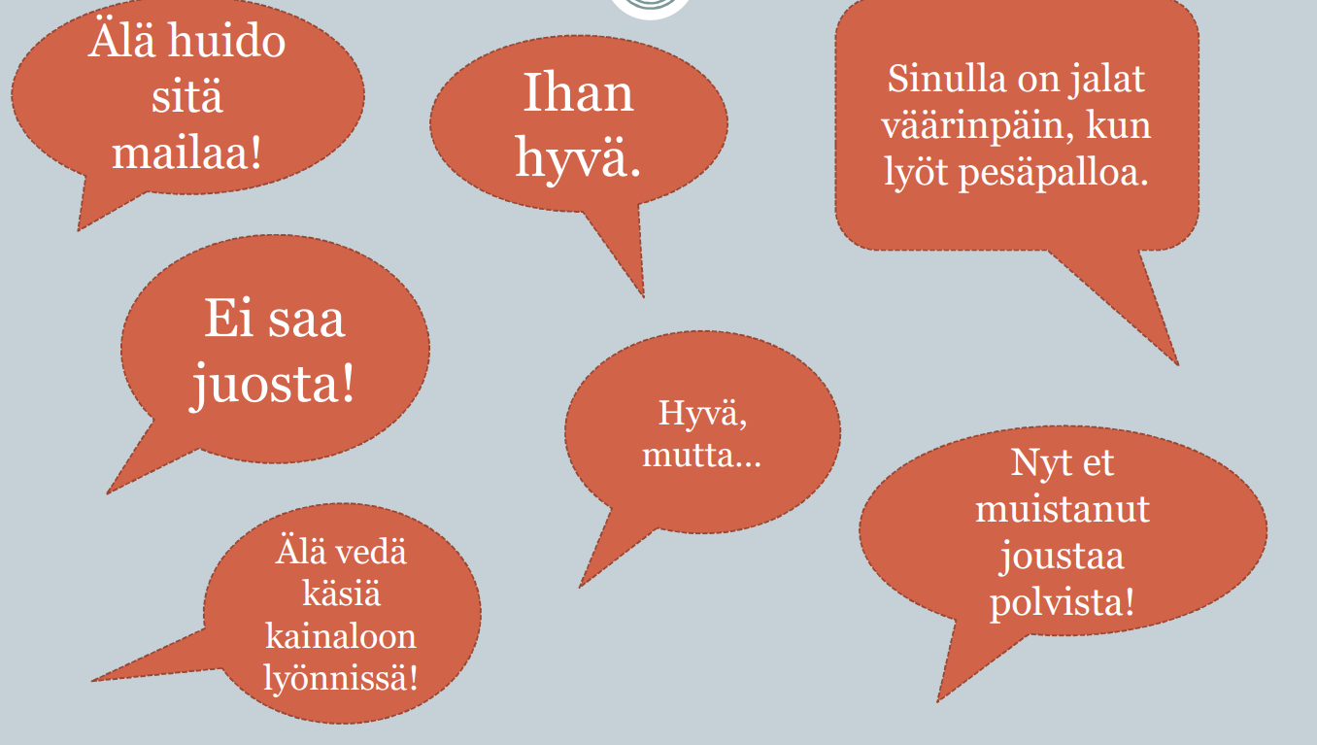
Hyväksyvän ja kannustavan ilmapiirin luominen
Käytä myönteistä kieltä
- Kiitä ja kehu
- Ohjaa oppilasta
myönteisin toimintaohjein
Kuuntele ja arvosta oppilasta
Tutkimustulos:
Opettajan kielteinen ja komentava viestintä lisäsi häiriökäyttäytymistä. Oppilaat huomioiva viestintä lisäsi kaikkien oppilaiden osallistumista. (Siutla ym. 2012.)
Miten muuttaisit myönteisemmäksi?
Muista ”hampurilaistekniikka”.

Slide 60
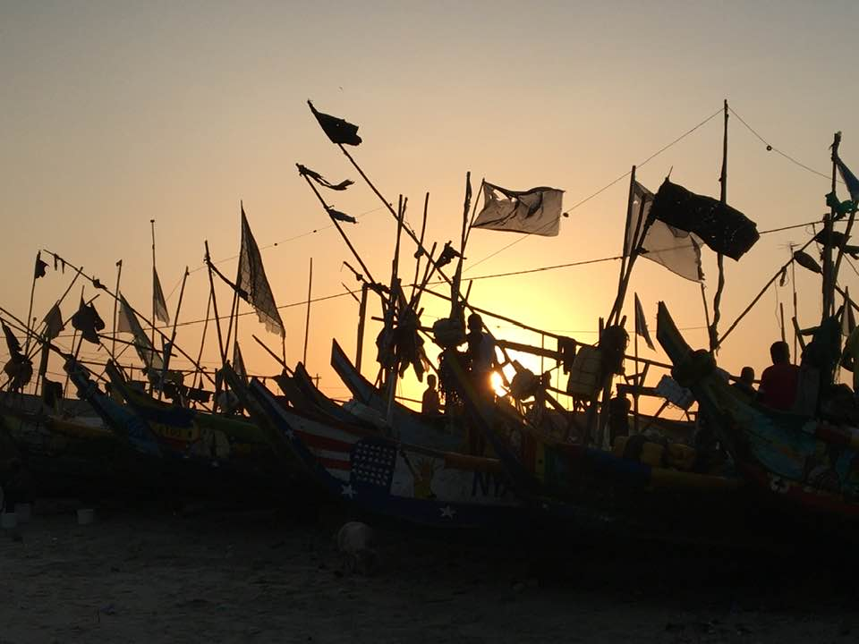
Osallisuuden edistäminen
Osallisuus = oppilas pystyy konkreettisesti osallistumaan liikuntaan omista lähtökohdistaan ja pystyy vaikuttamaan itseään koskeviin asioihin.
Oppilaslähtöiset opetusmenetelmät
Huom! Opettajajohtoisuuskin voi edistää osallisuutta (turvalliset rajat).
Oppilaan toimintakykyä vastaavat tehtävät - riittävän haasteellisia ja mahdollistavat onnistumisen
Tehtävät, joissa jokaisella osallistujalla merkittävä rooli , esim. yhteistoiminnalliset tehtävät, pelipaikat.

Slide 61
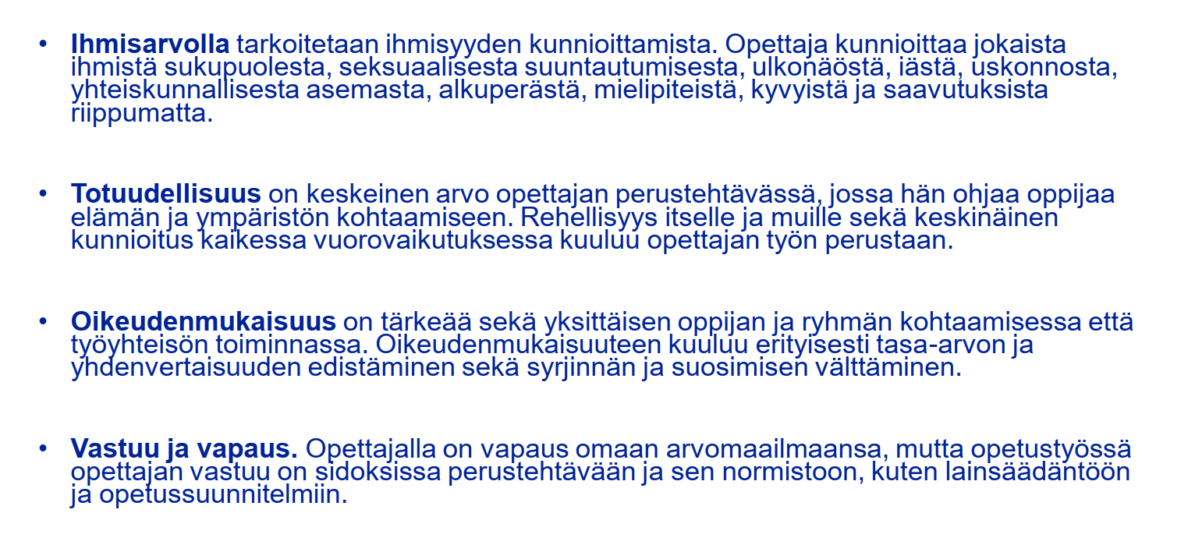
Opettajan ammattietiikka:

Slide 62
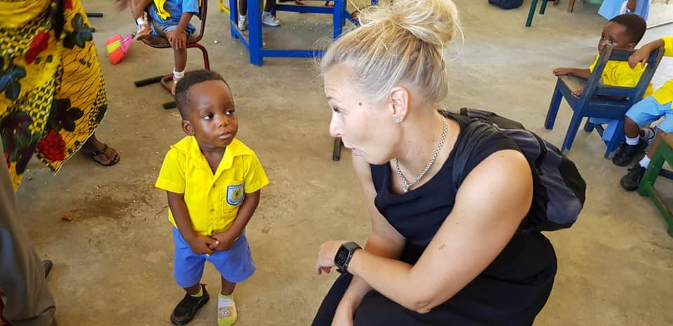
Yhdenvertaisuus
Yhdenvertaisuudella tarkoitetaan sitä, että kaikki ihmiset ovat samanarvoisia riippumatta heidän sukupuolestaan, iästään, etnisestä tai kansallisesta alkuperästään, kansalaisuudestaan, kielestään, uskonnostaan ja vakaumuksestaan, mielipiteestään, vammastaan, terveydentilastaan, seksuaalisesta suuntautumisestaan tai muusta henkilöön liittyvästä syystä.
Oikeudenmukaisessa yhteiskunnassa henkilöön liittyvät tekijät, kuten syntyperä tai ihonväri, eivät saisi vaikuttaa ihmisten mahdollisuuksiin päästä koulutukseen, saada työtä ja erilaisia palveluja - perusoikeudet kuuluvat kaikille.
Suomen perustuslaissa yhdenvertaisuuden periaate viittaa sekä syrjinnän kieltoon että ihmisten yhdenvertaisuuteen lain edessä. Yhdenvertaisuuslaki, rikoslaki, tasa-arvolaki ja työlainsäädäntö tarkentavat syrjinnän kieltoa eri elämänalueilla.

Slide 63
Yhdenvertaisuus ja liikunta
KULTUURIEN MONINAISUUS
- kieli, uskonto, kansallisuus
SUKUPUOLET, SEKSUAALISUUS/SEKSUAALI-IDENTITEETTI YM.
- kaikki eri sukupuolet, sateenkaariperheet
TASA-ARVO, YHDENVERTAISUUTTA KAIKILLE
- koulutus, asenteet perheessä ja yhteiskunnassa, ympärileikkaus (Plan)
MIELENTERVEYS
- paniikkihäiriöt, ryhmätilanteiden pelko, oman kehon hyväksymien ongelmat →stigma, kiusaaminen, syrjintä
Tutustukaa omaan aiheeseenne:
  hankkikaa tietoa ja
  valmistelkaa lyhyt infoisku aiheesta keskustelun pohjaksi.
  Miten huomioitava liikunnassa? (tanssi, uinti)
  Miten eri liikuntaympäristöissä? (talviliikunta, suunnistus, uinti)
  Arviointi?
  Millaisia ”elävän elämän live-tilanteita”?

Slide 64
Lähteet:
Aarskog, E. 2021. ’No assessmetn, no learning’: exploring student participation in assessment in Norwegian physical education (PE). Sport, education and society 26(8), 875-888.
Chen, S., Chen, A. & Zhu, X. 2012. Are K-12 learners motivated in physical education: A meta-analysis. Research quarterly for exercise and sport 83(1), 36-48.
Huovinen, T. 2020. Tuki aloitteellisuudelle lisää osallistumista ja liikettä. Liikunta ja tiede, 57, 43-45.
Jaakkola, T., Liukkonen, J. & Sääkslahti, A. (toim.) 2017. Liikuntapedagogiikka. PS-Kustannus.
Jyrhämä, R., Hellström, M., Uusikylä, K. & Kansanen, P. 2016. Opettajan didaktiikka. PS-Kustannus.
Kokkonen, M. 2015. Sukupuoli ja seksuaalinen suuntautuneisuus koululiikunnan kompastuskivinä: kuvaileva kirjallisuuskatsaus. Kasvatus 5, 460-472.
Kujala, T. 2013. Kertomuksia koululiikunnasta – suorittamisesta yhdenvertaisuuteen. Liikunta & Tiede 50 (1), 45–51.
Kari, J. 2016. Liikunnallinen elämäntapa syntyy kokemuksellisesti oppien. Liikunta ja tiede, 53(5), 22-26.
Mitchell, D. & Korhonen, J. 2018. 27 tutkitusti toimivaa tapaa opettaa. PS-Kustannus.
Mosston, M. & Ashworth, S. 2008 (first online edition). Teaching Physical Education.
Perusopetuksen opetussuunnitelman perusteet 2014.
Shen, B., McCaughtry, N., Martin, J., Fahlman, M., Garn, A. 2012. Urban High-School Girls’ Sense of Relatedness and Engagement in Physical Education. Journal of teaching in physical education 31(3), 231-245.
Siljamäki, M. & Anttila, E. 2021. Developing Future Physical Education Teachers’ Intercultural Competence: The Potential of Intertwinement of Transformative, Embodied, and Critical Approaches. Front. Sports Act. Living 3:765513. doi: 10.3389/fspor.2021.765513
Sääkslahti, A., Koponen, J. & Pietilä, M. 2021. Liikunnan päättöarvioinnin kriteerit. LIITO 4/21, 6-7.

